Slide 1
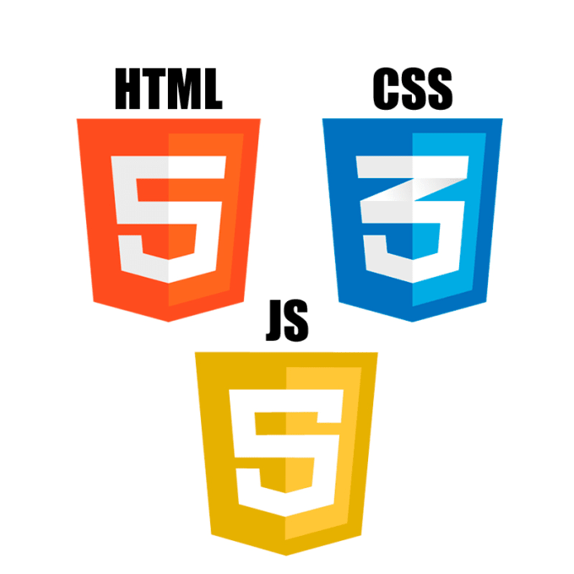

LẬP TRÌNH .NET API VÀ REACTJS
.NET

Slide 2
CÁC NỘI DUNG CHÍNH
TẠO PROJECT .NET API
CẤU TRÚC PROJECT .NET API
API CONTROLLER TRONG .NET
KẾT NỐI VÀ LÀM VIỆC VỚI CƠ SỞ DỮ LIỆU
SINH CODE TỰ ĐỘNG
.NET API VÀ REACTJS

Slide 3
1. TẠO PROJECT .NET API
B1: mở cmd/terminal sau đó cd tới thư mục muốn lưu project
B2: chạy lệnh “dotnet new webapi -o Project_Name” để tạo project (trong đó Project_Name là tên của Project)

Slide 4
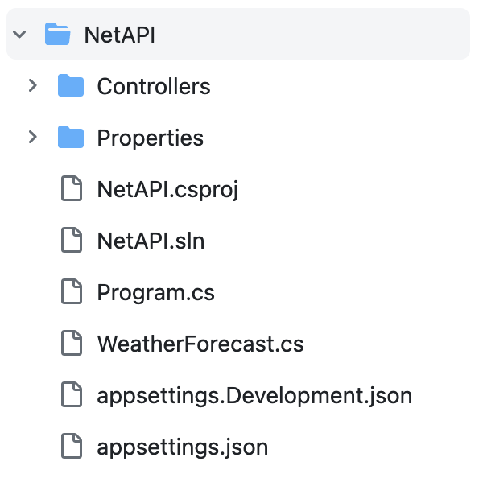
2. CẤU TRÚC PROJECT .NET API
Thư mục chứa các API Controller (code để xử lý yêu cầu từ client gửi về)
Tên project
File chứa code cấu hình dự án

Slide 5
3. API CONTROLLER TRONG .NET
Tên của Controller bắt buộc phải có phần hậu tố Controller: Ví dụ StudentController, PersonController
Nằm trong thư mục Controllers
Nhiệm vụ của Controller:
Xử lý các yêu cầu của client gửi tới.
Truy xuất dữ liệu trong cơ sở dữ liệu.
Trả về dữ liệu cho client dưới dạng Json/Xml

Slide 6
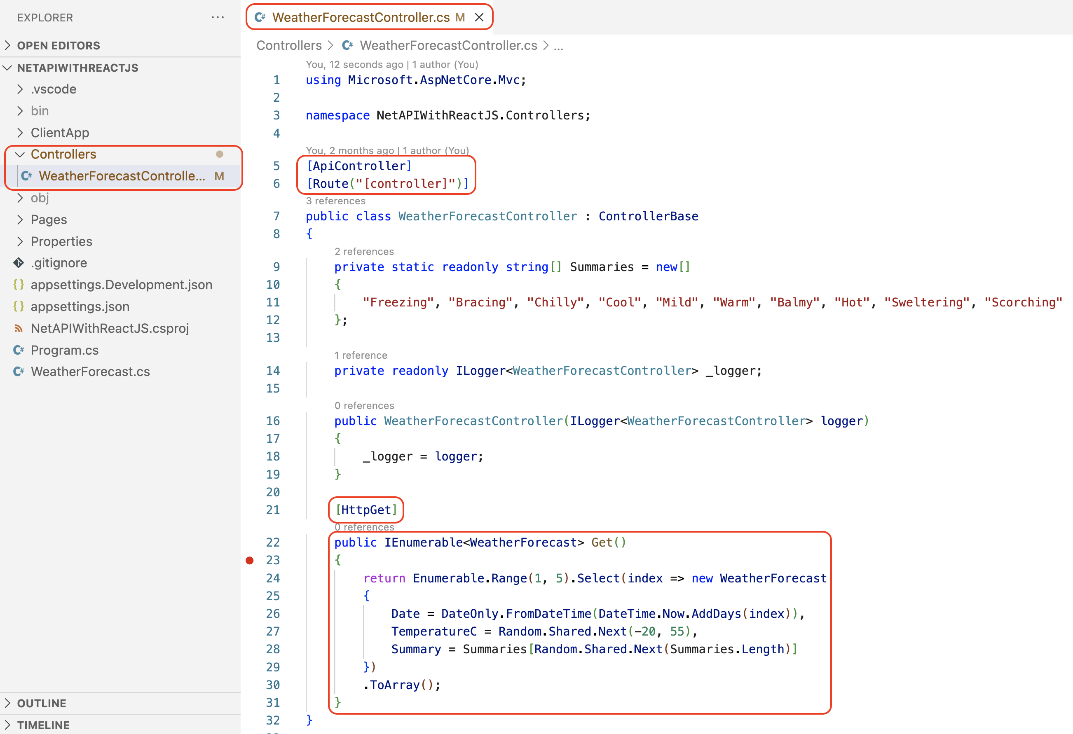
WeatherForecastController.cs

Slide 7
API Controller
Mặc định khi tạo project sẽ có WeatherForecastController
Thiết kế controller theo chuẩn Restful API sẽ chứa các action tương ứng với các phương thức Get, Get/id, Post, Put, Delete
Get (Read): lấy dữ liệu từ CSDL trả về client
Get/id (Read by id): lấy dữ liệu có điều kiện từ CSDL trả về client
Post (Create): Tạo mới dữ liệu
Put (Update): Cập nhật dữ liệu
Delete (Delete): Xoá dữ liệu

Slide 8
4. KẾT NỐI VÀ LÀM VIỆC VỚI CƠ SỞ DỮ LIỆU
Tạo thư mục Models và tạo các class
Cài đặt các package cần thiết
Cấu hình kết nối và làm việc với CSDL
Xây dựng chức năng CRUD dữ liệu
Bài thực hành

Slide 9
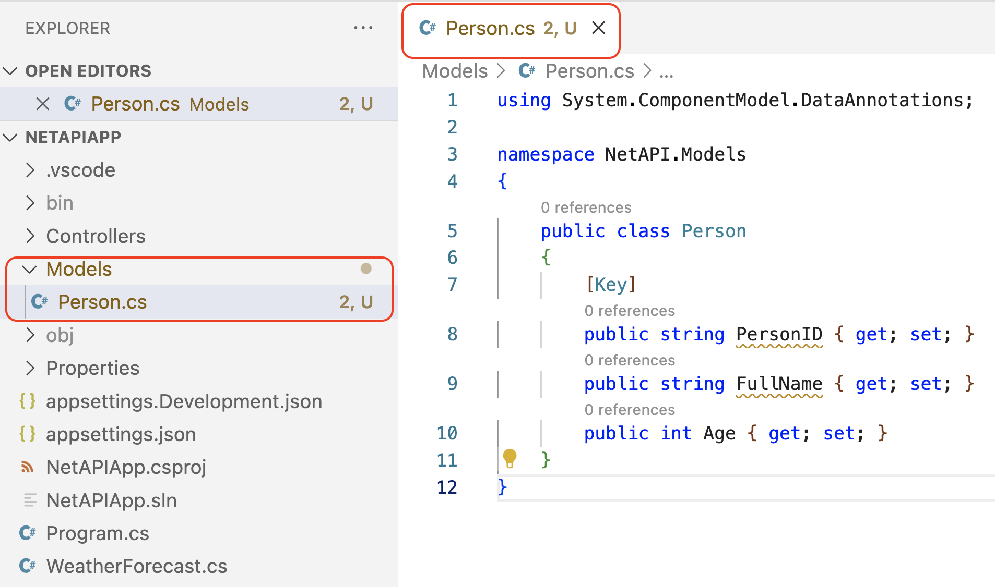
Tạo thư mục Models và tạo các class
Tạo thư mục Models, sau đó tạo file Person.cs như sau:

Slide 10
Cài đặt các package cần thiết
Gỡ bỏ dotnet-aspnet-codegenerator phiên bản hiện tại ra khỏi máy: dotnet tool uninstall --global dotnet-aspnet-codegenerator
Cài đặt dotnet-aspnet-codegenerator phiên bản mới nhất: dotnet tool install --global dotnet-aspnet-codegenerator
Gỡ bỏ dotnet-ef phiên bản hiện tại ra khỏi máy: dotnet tool uninstall --global dotnet-ef
Cài đặt dotnet-ef phiên bản mới nhất: dotnet tool install --global dotnet-ef

Slide 11
Cài đặt các package cần thiết
Cài đặt package EntityFrameworkCore Design: dotnet add package Microsoft.EntityFrameworkCore.Design
Cài đặt package EntityFrameworkCore cho SQLite: dotnet add package Microsoft.EntityFrameworkCore.SQLite
Cài đặt package Web Code Generation: dotnet add package Microsoft.VisualStudio.Web.CodeGeneration.Design
Cài đặt package EntityFrameworkCore cho SQL Server: dotnet add package Microsoft.EntityFrameworkCore.SqlServer
Cài đặt package EntityFrameworkCore.Tools: dotnet add package Microsoft.EntityFrameworkCore.Tools

Slide 12
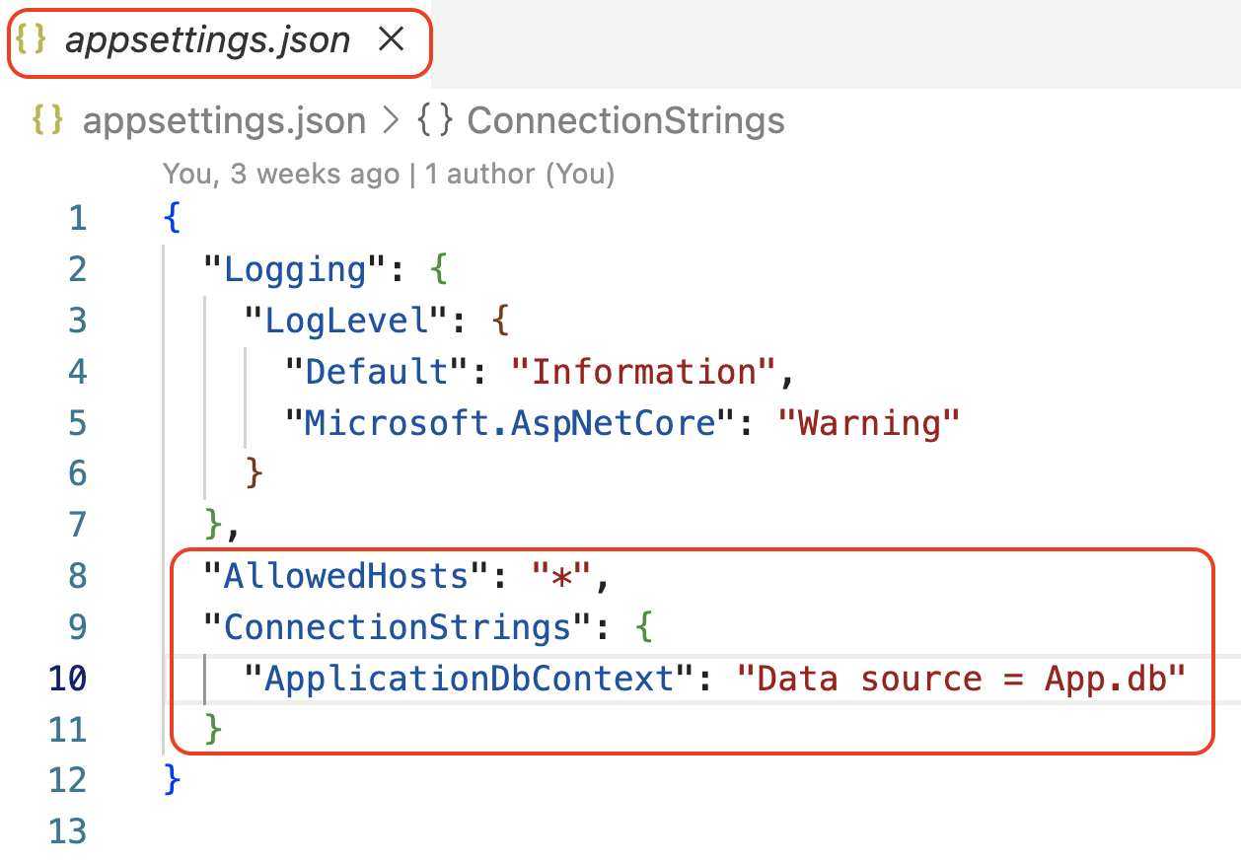
Cấu hình kết nối và làm việc với CSDL
Cập nhật mã nguồn cho file appsettings.json:

Slide 13
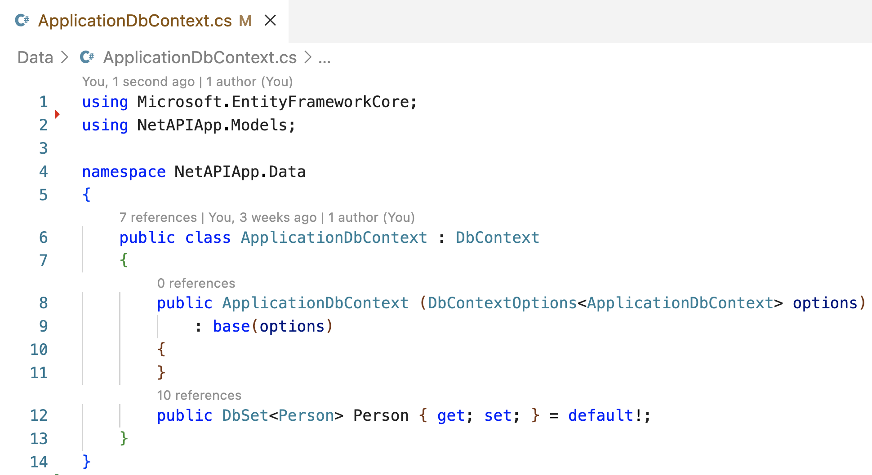
Cấu hình kết nối và làm việc với CSDL
Tạo thư mục Data và tạo file ApplicationDbContext.cs như sau:

Slide 14
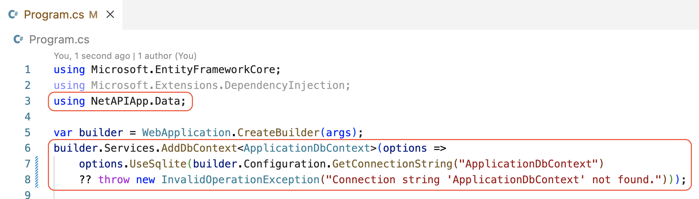
Cấu hình kết nối và làm việc với CSDL
Cập nhật mã nguồn của file Program.cs như sau:

Slide 15
Cấu hình kết nối và làm việc với CSDL
Tạo Migration và update cơ sở dữ liệu:

Slide 16
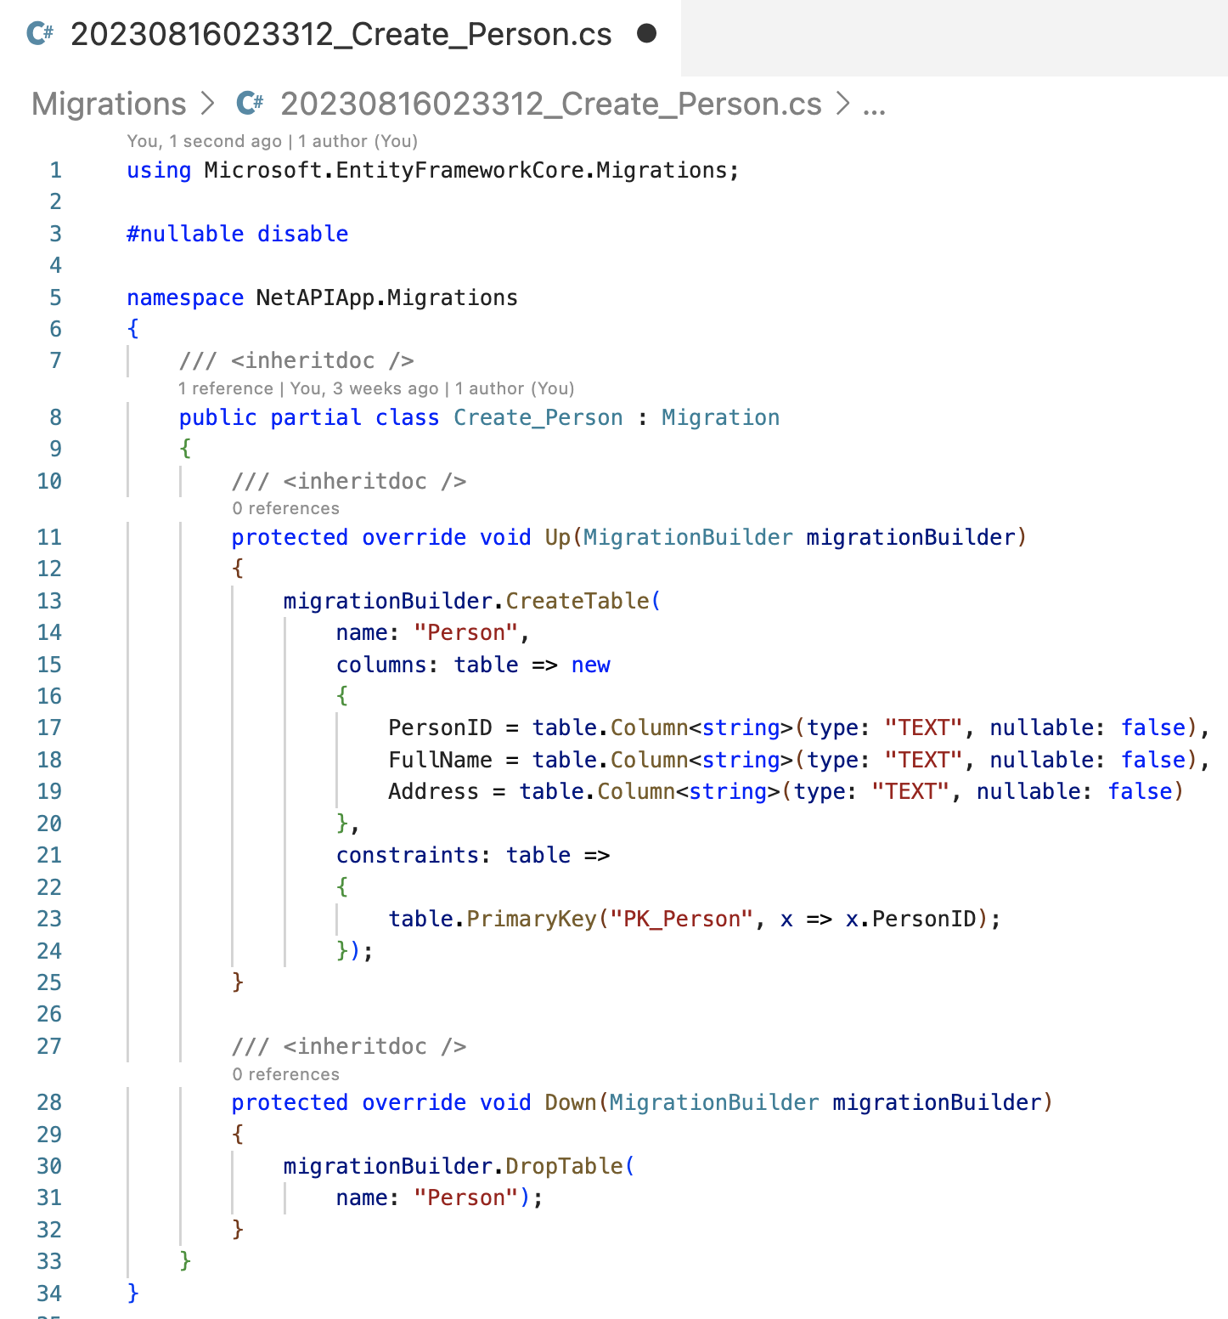
Cấu hình kết nối và làm việc với CSDL
Tạo Migration và update cơ sở dữ liệu:

Slide 17
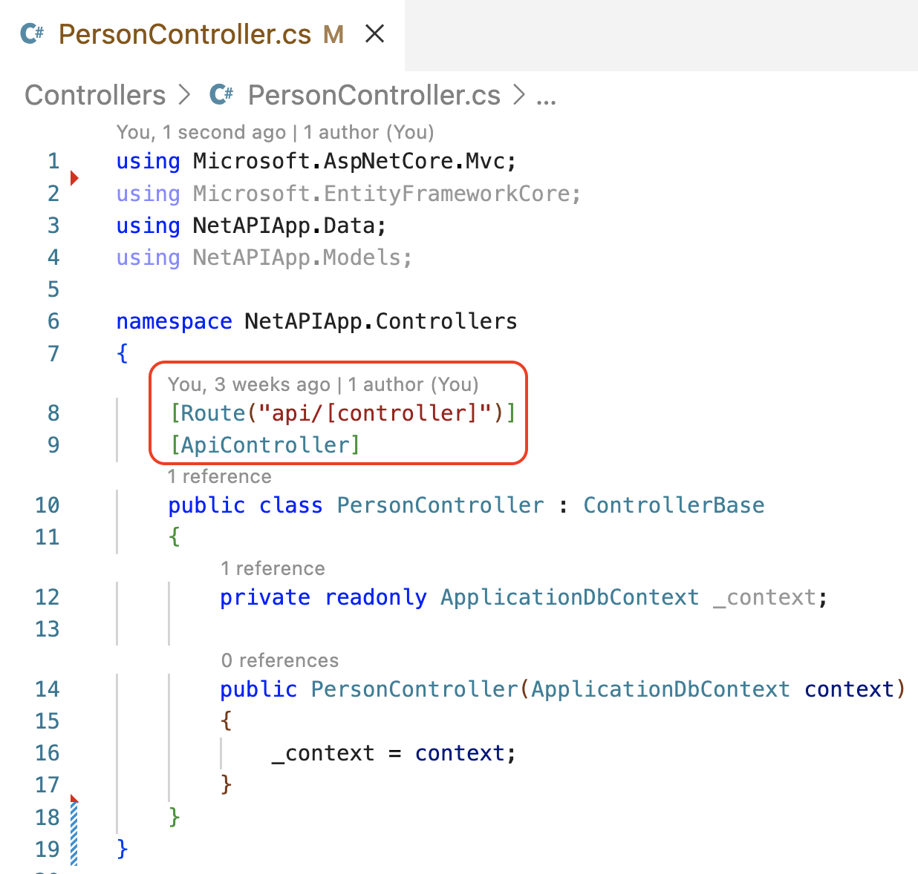
Xây dựng chức năng CRUD dữ liệu
Tạo Controllers/PersonController như sau:

Slide 18
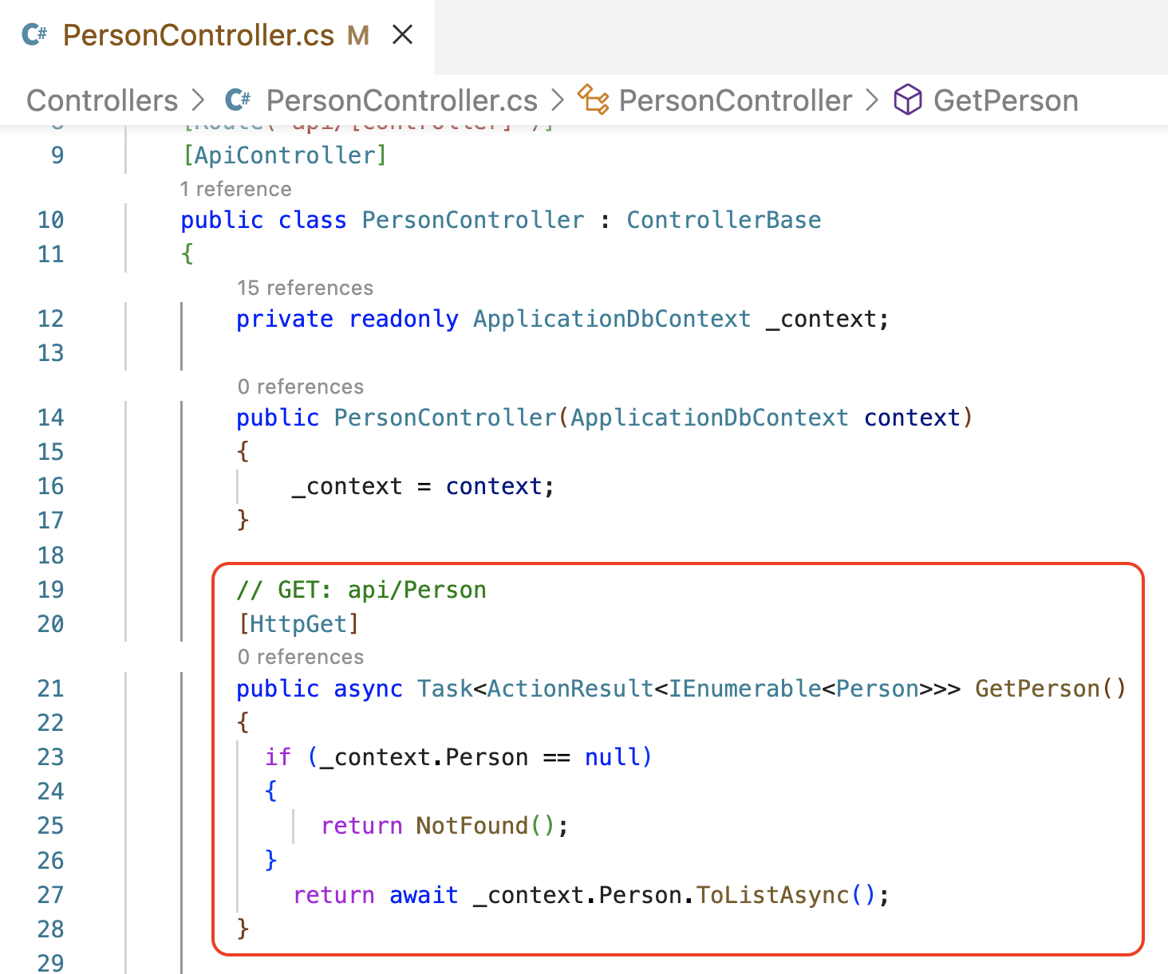
Xây dựng chức năng CRUD dữ liệu
Tạo phương thức GetPerson như sau:

Slide 19
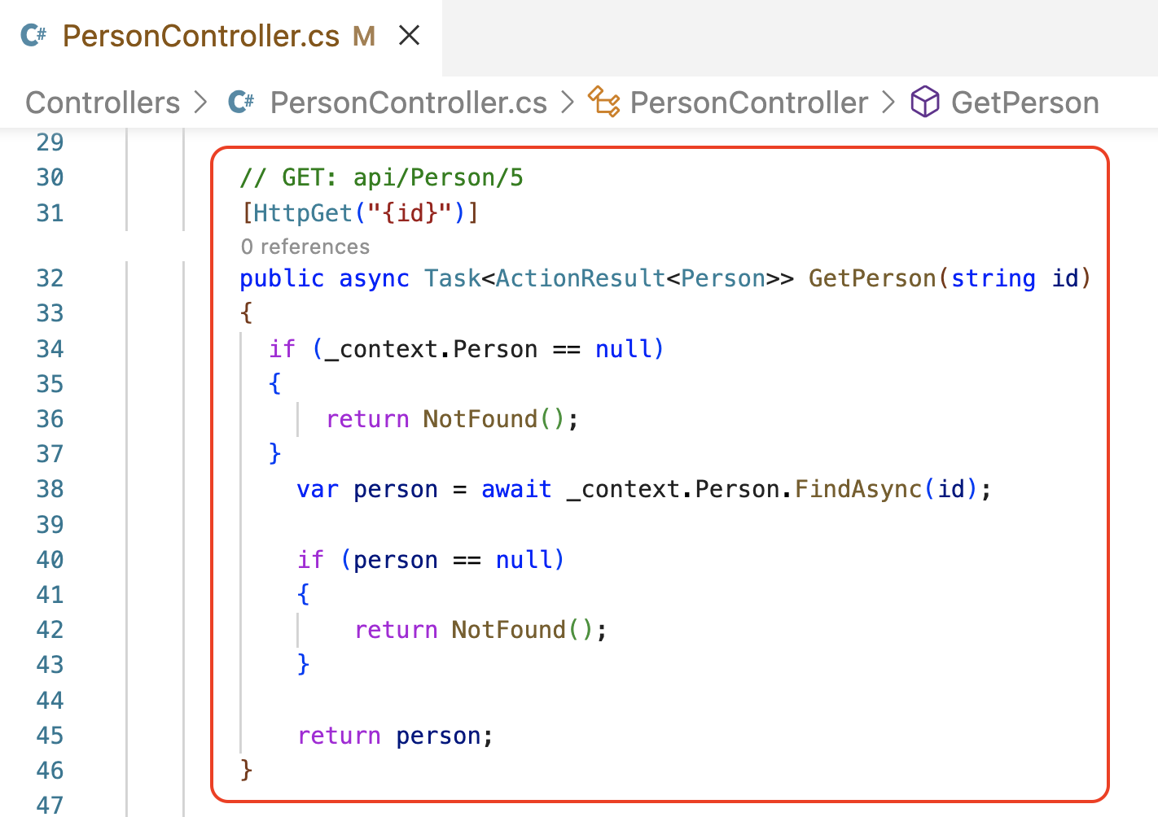
Xây dựng chức năng CRUD dữ liệu
Tạo phương thức GetPerson (string id) như sau:

Slide 20
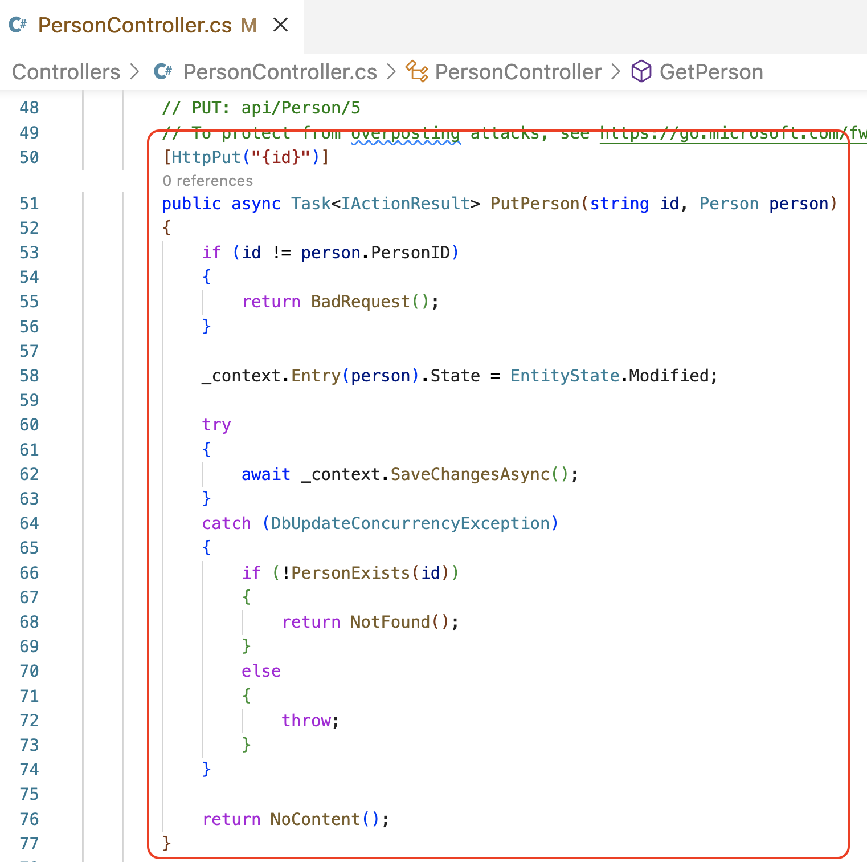
Xây dựng chức năng CRUD dữ liệu
Tạo phương thức PutPerson như sau:

Slide 21
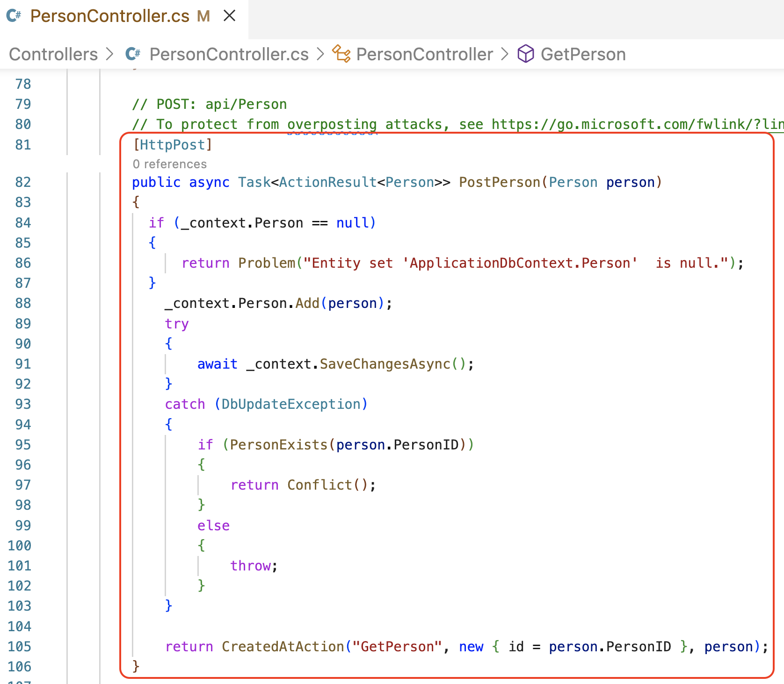
Xây dựng chức năng CRUD dữ liệu
Tạo phương thức PostPerson như sau:

Slide 22
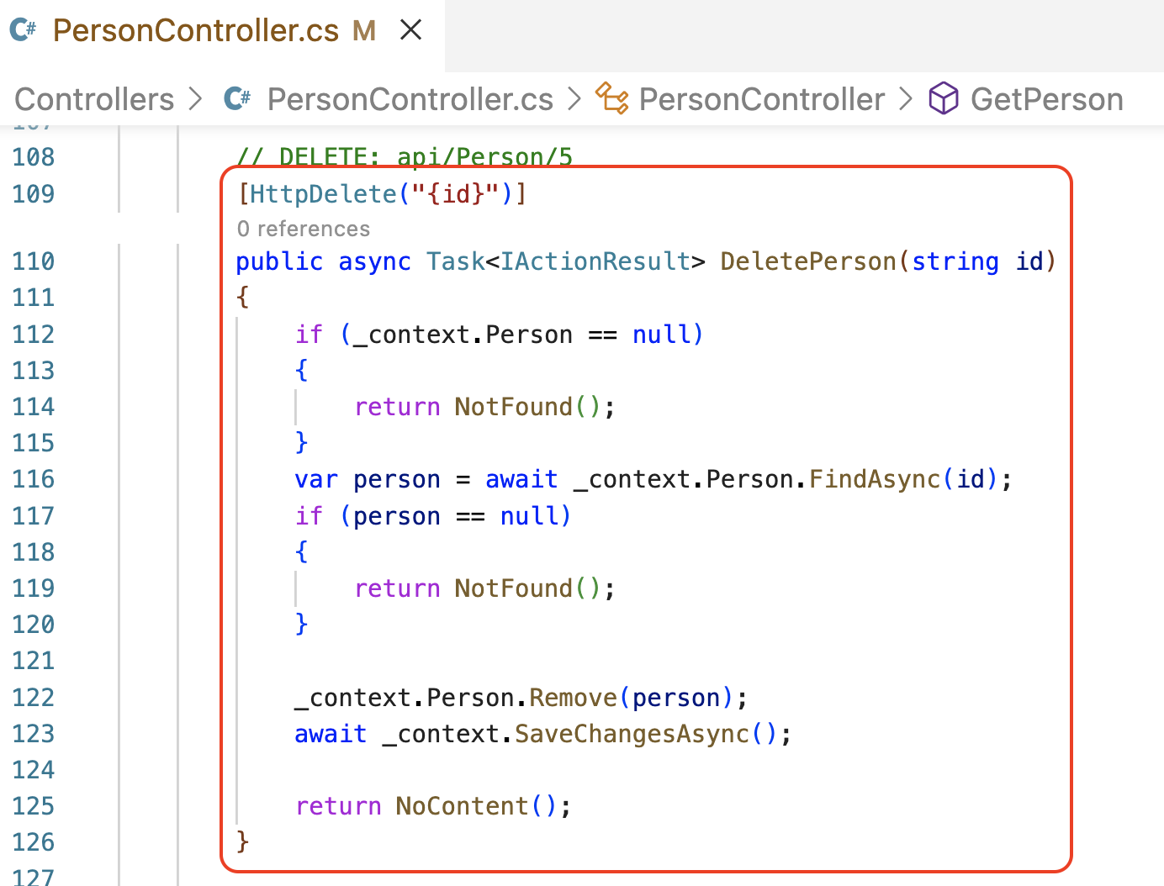
Xây dựng chức năng CRUD dữ liệu
Tạo phương thức DeletePerson (string id) như sau:

Slide 23
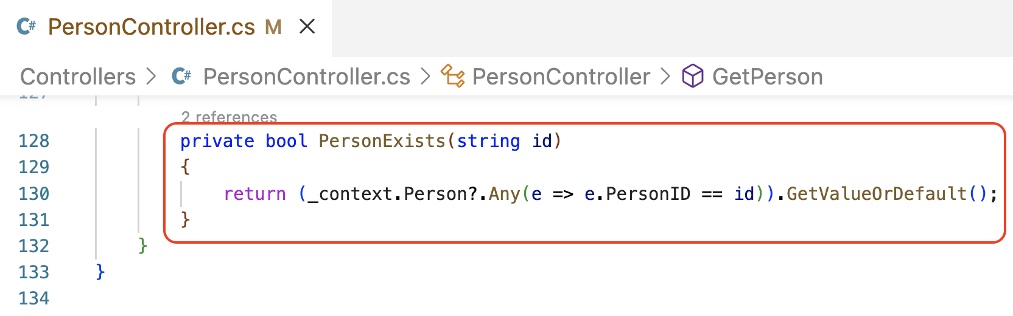
Xây dựng chức năng CRUD dữ liệu
Tạo phương thức PersonExists (string id) như sau:

Slide 24
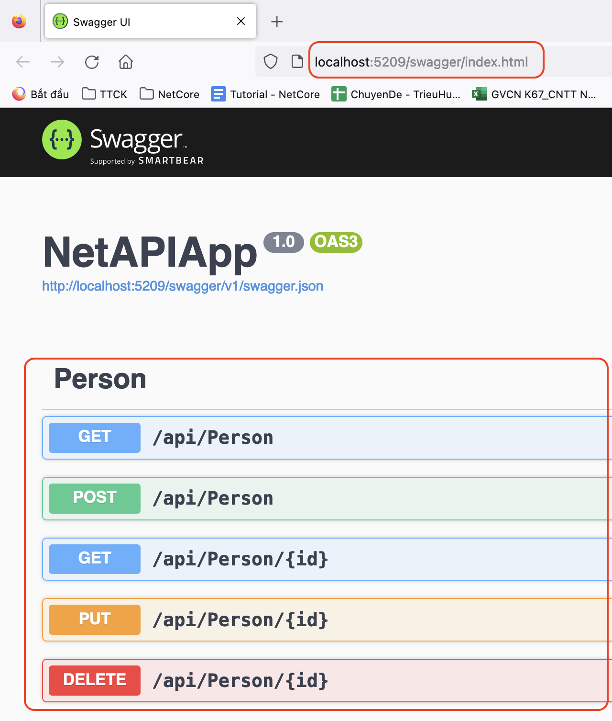
Xây dựng chức năng CRUD dữ liệu
Chạy project bằng lệnh “dotnet watch run”:

Slide 25
THỰC HÀNH
Trong thư mục Models tạo class: Employee, HeThongPhanPhoi, DaiLy
Tạo các API Controller với các phương thức Get, Post, Put, Delete với các class trên.

Slide 26
5. SINH CODE TỰ ĐỘNG
B1: Chạy câu lệnh
dotnet-aspnet-codegenerator controller -name YourController -async -api -m YourModel -dc YourNamespace.ApplicationDbContext -outDir Controllers
dotnet-aspnet-codegenerator controller -name EmployeeController -async -api -m Employee -dc NetAPIApp.Data.ApplicationDbContext -outDir Controllers

